Slide 1
BÀI 5: TÍNH TOÁN CHI PHÍ CHO LẮP ĐẶT MẠNG ĐIỆN TRONG NHÀ
$
$
$

Slide 2



THẢO LUẬN
Câu hỏi 1 (SGK/tr.27)
Các căn cứ để tính toán chi phí cho mạng điện trong nhà là gì?
Câu hỏi khám phá (SGK/tr.27)
Hoạt động nhóm đôi
Vì sao khi tính toán chi phí mạng điện lại cần phải xác định số lượng, loại thiết bị và vật liệu dùng trong mạng điện?

Slide 3

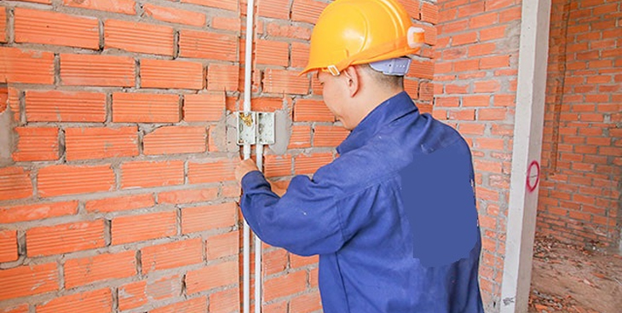

EM CÓ BIẾT?
Để tính toán chi phí lắp đặt mạng điện trong nhà, ngoài tính chi phí mua thiết bị, vật liệu còn phải tính thêm chi phí cho nhân công lắp đặt.

Slide 4

Các bước tính toán chi phí lắp đặt
Bước 1: Nghiên cứu sơ đồ lắp đặt mạng điện
Bước 2: Thống kê thiết bị, vật liệu
Bước 3: Tính toán chi phí
Số lượng thiết bị phụ thuộc vào diện tích, cấu trúc của ngôi nhà và nhu cầu người dùng.

Slide 5
Sử dụng bảng tính chi phí thiết bị, vật liệu của mạng điện (bảng 5.1)
STT | Tên thiết bị, vật liệu | Thông số kĩ thuật | Đơn vị tính | Số lượng | Đơn giá (VNĐ) | Thành tiền (VNĐ)
(1) | (2) | (3) | (4) | (5) | (6) | (7)
? | ? | ? | ? | ? | ? | ?
? | ? | ? | ? | ? | ? | ?
Tổng |  |  |  |  |  | ?

Slide 6
Nội dung thực hành
Phòng bếp có diện tích 15m² (dài 5m; rộng 3m; cao 3m), sử dụng hai đèn LED (250V - 12W); một ổ cắm điện (20A - 250V), hai công tắc (16A - 250V); một aptomat (10A - 250V) và một aptomat (25A -250V). Khi lắp đặt cần sử dụng 15m dây dẫn điện hai lõi 2 x 4,0mm², 15m dây dẫn điện hai lõi loại 2 x 1,5mm². Sơ đồ lắp đặt mạng điện phòng bếp như Hình 5.3.
Tính toán chi phí cho mạng điện phòng bếp của ngôi nhà.

Slide 7
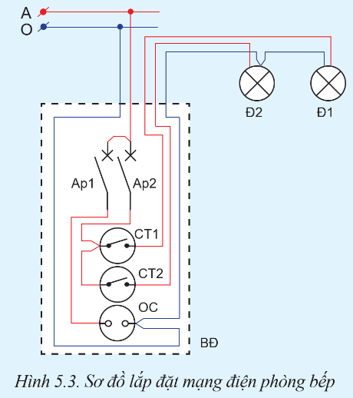
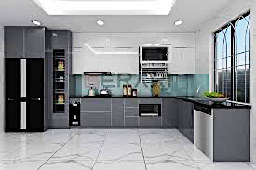
b) Đánh giá quá trình thực hành theo các tiêu chí trong phiếu đánh giá.
Hình 5.3. Sơ đồ lắp đặt mạng điện phòng bếp

Slide 8
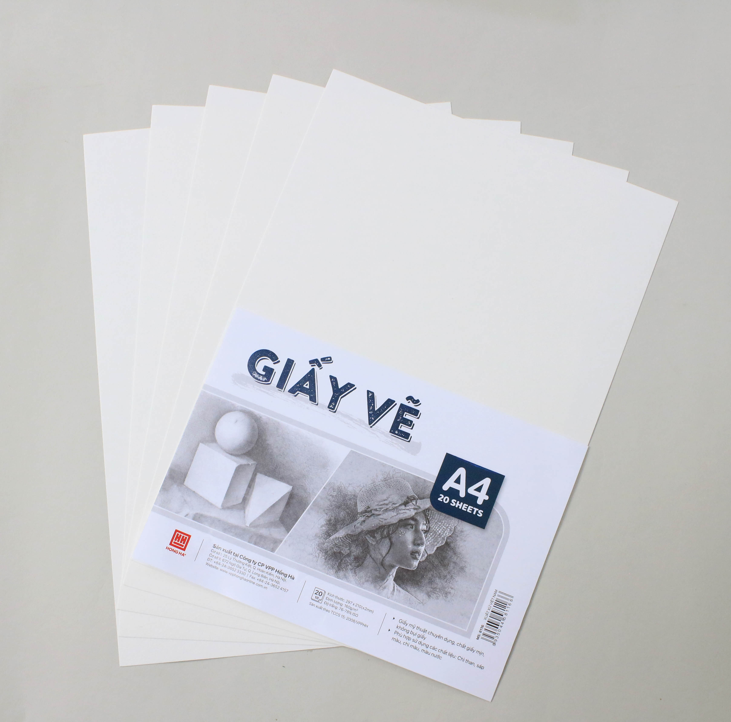

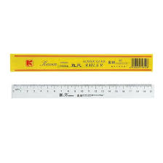
Yêu cầu thực hành
Thiết bị, vật liệu xác định đúng số lượng, chủng loại theo thiết kế.
Đơn giá của thiết bị, vật liệu lựa chọn phù hợp.
Lập đúng bảng sự trù thiết bị, vật liệu và bảng chi phí cho mạng điện trong nhà.
Các dụng cụ, vật liệu cần chuẩn bị:
Giấy vẽ A4 (2 tờ).
Bút bi (1 cây).
Thước kẻ học sinh (1 cây).

Slide 9
a)
BẢNG CHI PHÍ CHO MẠNG ĐIỆN
STT | Tên thiết bị, vật liệu | Thông số kĩ thuật | Đơn vị tính | Số lượng | Đơn giá (VNĐ) | Thành tiền (VNĐ)
(1) | (2) | (3) | (4) | (5) | (6) | (7)
1 | Aptomat | 10A – 250V | cái | 1 | ? | ?
 |  | 25A - 250V | cái | 1 | ? | ?
2 | Bóng đèn, đui đèn | 250V – 12W | cái | 2 | ? | ?
3 | Ổ cắm điện | 16A – 250V | cái | 1 | ? | ?

Slide 10
(1) | (2) | (3) | (4) | (5) | (6) | (7)
4 | Công tắc | 16A – 250V | cái | 1 | ? | ?
5 | Dây dẫn điện | 2 x 4,0 mm² | m | 15 | ? | ?
 |  | 2 x 1,5 mm² | m | 15 | ? | ?
Tổng |  |  |  |  |  | ?
a)
BẢNG CHI PHÍ CHO MẠNG ĐIỆN
STT | Tên thiết bị, vật liệu | Thông số kĩ thuật | Đơn vị tính | Số lượng | Đơn giá (VNĐ) | Thành tiền (VNĐ)
(1) | (2) | (3) | (4) | (5) | (6) | (7)
1 | Aptomat | 10A – 250V | cái | 1 | ? | ?
 |  | 25A - 250V | cái | 1 | ? | ?
2 | Bóng đèn, đui đèn | 250V – 12W | cái | 2 | ? | ?
3 | Ổ cắm điện | 16A – 250V | cái | 1 | ? | ?

Slide 11
a)
BẢNG CHI PHÍ CHO MẠNG ĐIỆN
STT | Tên thiết bị, vật liệu | Thông số kĩ thuật | Đơn vị tính | Số lượng | Đơn giá (VNĐ) | Thành tiền (VNĐ)
(1) | (2) | (3) | (4) | (5) | (6) | (7)
1 | Aptomat | 10A – 250V | cái | 1 | ? | ?
 |  | 25A - 250V | cái | 1 | ? | ?
2 | Bóng đèn, đui đèn | 250V – 12W | cái | 2 | ? | ?
3 | Ổ cắm điện | 16A – 250V | cái | 1 | ? | ?
67 000
67 000
60 000
60 000
70 000
140 000
50 000
50 000

Slide 12
(1) | (2) | (3) | (4) | (5) | (6) | (7)
4 | Công tắc | 16A – 250V | cái | 1 | ? | ?
5 | Dây dẫn điện | 2 x 4,0 mm² | m | 15 | ? | ?
 |  | 2 x 1,5 mm² | m | 15 | ? | ?
Tổng |  |  |  |  |  | ?
27 000
54 000
24 500
367 500
9 800
147 000
885 500

Slide 13
b)
Phiếu đánh giá quá trình thực hành
TT | Tiêu chí | Đánh giá
 |  | Không đạt | Đạt
1 | Thực hiện tính toán đúng quy trình | ? | ?
2 | Liệt kê đầy đủ thiết bị, vật liệu | ? | ?
3 | Lựa chọn thiết bị, vật liệu có thông số kĩ thuật phù hợp | ? | ?
4 | Đảm bảo tính toán chính xác | ? | ?

Slide 14
04
HOẠT ĐỘNG LUYỆN TẬP
$

Slide 15
Câu 1: Để tính toán chi phí cho mạng điện trong nhà, cần phải biết
A. Cấu trúc của mạng điện trong nhà.
B. Thông số kĩ thuật của thiết bị và đồ dùng điện trong mạng điện.
C. Số lượng và đơn giá của các thiết bị, vật liệu trong mạng điện.
D. Lượng điện năng tiêu thụ của mạng điện.
C. Số lượng và đơn giá của các thiết bị, vật liệu trong mạng điện.

Slide 16
Câu 2: Trong quá trình tính toán chi phí cho mạng điện trong nhà, bước thống kê thiết bị, vật liệu có nhiệm vụ
A. Khảo sát đơn giá của các thiết bị, vật liệu trong mạng điện.
B. Xác định số lượng của các thiết bị, vật liệu trong mạng điện.
B. Xác định số lượng của các thiết bị, vật liệu trong mạng điện.
C. Xác định lượng điện năng tiêu thụ của mạng điện.
D. Xác định thông số kĩ thuật của thiết bị, vật liệu trong mạng điện.

Slide 17
Câu 3: Khi khảo giá các thiết bị, vật liệu trong mạng điện cần dựa vào thông tin chủ yếu nào sau đây?
A. Tên gọi và thông số kĩ thuật của thiết bị, vật liệu.
A. Tên gọi và thông số kĩ thuật của thiết bị, vật liệu.
B. Màu sắc, kích thước của thiết bị, vật liệu.
C. Số lượng thiết bị vật liệu dùng trong mạng điện.
D. Tên hãng sản xuất các thiết bị, vật liệu.

Slide 18
Câu 4: Chi phí chủ yếu cho lắp đặt mạng điện trong nhà là
A. Tổng chi phí để lắp mạng điện trong nhà.
B. Chi phí thiết kế, mua sắm và lắp đặt mạng điện.
D. Chi phí mua sắm thiết bị, vật liệu.
C. Chi phí mua sắm thiết bị, vật liệu và nhân công.
D. Chi phí mua sắm thiết bị, vật liệu.

Slide 19
Câu 5: Số lượng thiết bị, vật liệu cần được sử dụng để lắp đặt mạng điện trong nhà phụ thuộc vào
A. Tổng công suất của tất cả các thiết bị cần lắp đặt
B. Diện tích, cấu trúc và nhu cầu sử dụng của ngôi nhà.
B. Diện tích, cấu trúc và nhu cầu sử dụng của ngôi nhà.
C. Cường độ dòng điện đi qua mỗi loại thiết bị.
D. Đơn giá của thiết bị, vật liệu.

Slide 20
Câu 6: Cần thực hiện bước nào đầu tiên để có thể tính toán được chi phí cho một mạng điện trong nhà?
A. Thống kê các thiết bị, vật liệu dùng cho mạng điện.
B. Khảo giá thiết bị, vật liệu trên thị trường.
C. Xác định thông số kĩ thuật của thiết bị sử dụng.
D. Nghiên cứu sơ đồ lắp đặt của mạng điện.
D. Nghiên cứu sơ đồ lắp đặt của mạng điện.

Slide 21
Câu 7: Khi tính toán chi phí lắp đặt mạng điện trong nhà cần thực hiện các bước theo trình tự như thế nào?
A. Nghiên cứu sơ đồ lắp đặt mạng điện; Thống kê thiết bị vật liệu; Tính toán chi phí.
B. Thống kê thiết bị vật liệu; Tính toán chi phí; Nghiên cứu sơ đồ lắp đặt mạng điện.
A. Nghiên cứu sơ đồ lắp đặt mạng điện; Thống kê thiết bị vật liệu; Tính toán chi phí.
C. Nghiên cứu sơ đồ lắp đặt mạng điện; Tính toán chi phí theo sơ đồ lắp đặt; Thống kê thiết bị vật liệu.
D. Nghiên cứu sơ đồ lắp đặt mạng điện; Thống kê thiết bị, vật liệu; Khảo giá thiết bị, vật liệu.

Slide 22
05
HOẠT ĐỘNG VẬN DỤNG
$

Slide 23

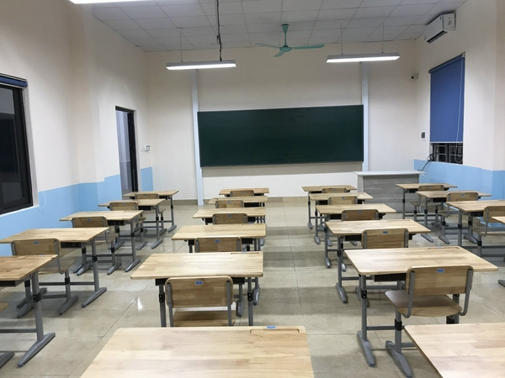
NHIỆM VỤ VỀ NHÀ
Hãy tính toán chi phí cho mạng điện trong lớp học của em (giá thiết bị, vật liệu tính theo giá thị trường).

Slide 24

HƯỚNG DẪN VỀ NHÀ
Ghi nhớ:
Để tính toán chi phí cho mạng điện trong nhà cần căn cứ vào hồ sơ lắp đặt mạng điện và giá thành các thiết bị, vật liệu dùng trong mạng điện.
Nội dung công việc tính toán chi phí bao gồm: nghiên cứu sơ đồ lắp đặt mạng điện; thống kê số lượng thiết bị, vật liệu; khảo giá thiết bị, vật liệu và lập bảng tính toán chi phí.

Slide 25

HƯỚNG DẪN VỀ NHÀ
Hoàn thành nội dung phần Vận dụng.
Đọc và tìm hiểu trước Bài 6: Thực hành lắp đặt mạng điện trong nhà.
$

